Slide 1
Week 3 – 堆疊與佇列
指導老師：陳奕中
實習助教：胥沛恩

Slide 2
堆疊(Stack)
堆疊(Stack)
堆疊是一個有秩序關係的串列結構(Ordered List)
資料的插入和刪除只發生在堆疊的頂端(Top)
使得資料進出堆疊時產生「後進先出」(LIFO)的特性
EX : 疊盤子、堆積木

Slide 3
堆疊的基本運作
堆疊的表示法及其基本運作
1.產生堆疊結構：
將堆疊宣告成陣列(假設陣列之大小為N，並且資料從第0個索引開始存放)或鏈結串列結構。
2.將資料放入堆疊(Push)：
更改Top指標後，將資料存入堆疊，但必須先判斷堆疊是否已滿(使用陣列時)。
3.刪除資料(Pop)：
若堆疊不是空的，則將頂端資料取出，並更改Top指標值。
4.判斷堆疊是否滿溢：
判斷Top指標是否等於N-1？（使用陣列時）。
5.判斷堆疊是否是空的：
Top值小於0（陣列）或Top指向NULL（鏈結串列）。

Slide 4
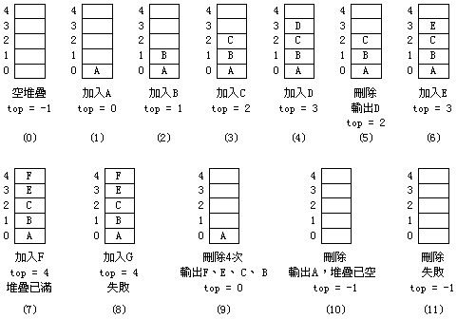
堆疊的基本運作 – 陣列方法
堆疊的插入和刪除(採用陣列結構製作)

Slide 5
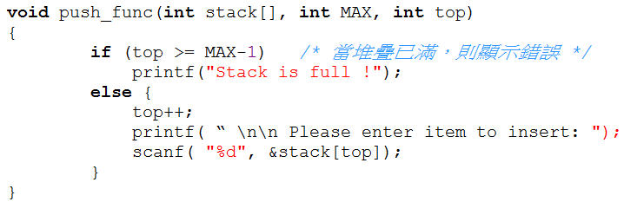
堆疊的基本運作 – 陣列方法
堆疊加入函數(top的初始值為-1)

Slide 6
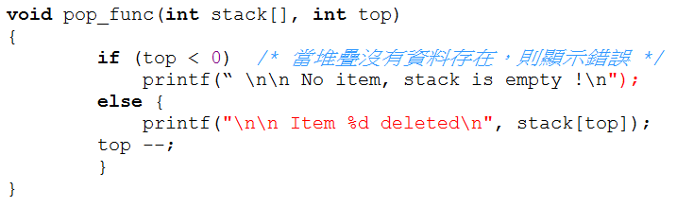
堆疊的基本運作 – 陣列方法
堆疊刪除函數

Slide 7
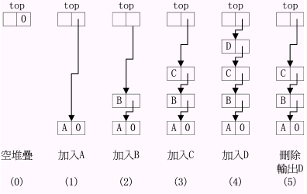
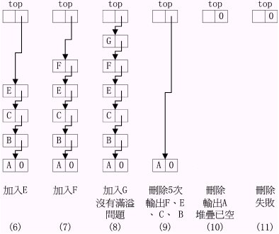
堆疊的基本運作
堆疊的插入和刪除(採用鏈結串列結構製作)

Slide 8
佇列(Queue)
佇列(Queue)
佇列也是一個有序串列
資料的插入和刪除分別發生在佇列結構的兩端
插入資料的一端叫做尾端(Rear)，刪除資料的一端叫做前端(Front)
資料進出佇列的次序形成「先進者先出」的特性
EX : 排隊

Slide 9
佇列的基本運作
佇列的表示法及基本運作
1.產生佇列結構：
宣告一個陣列結構或鏈結串列結構，並設定成空佇列，即 Front=Rear=-1 或 Front=Rear=NULL(=0)。
2.將資料加入佇列：
若佇列未滿溢，則改變Rear指標(加1)後將資料存入佇列之Rear位置。
3.從佇列刪除一個元素：
若非空佇列，則改變Front指標(加1)後將Front所指到之佇列元素刪除。
4.判斷佇列是否滿溢：
當Rear=N-1時，表示佇列滿溢。(假設陣列之大小為N，並且資料從第0個索引開始存放)。
5.判斷是否為空佇列：
當 Front=Rear時，為空佇列。

Slide 10
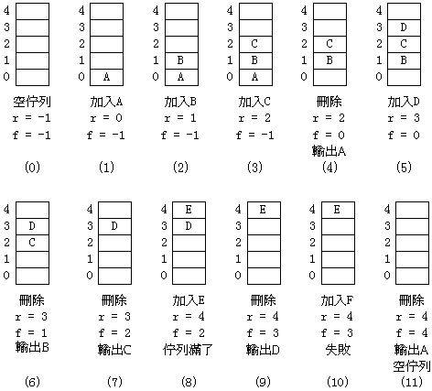
佇列的基本運作 – 陣列方法

Slide 11
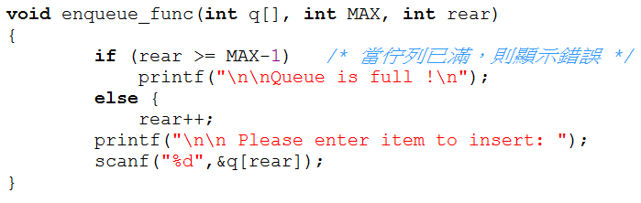
佇列的基本運作 – 陣列方法
佇列加入函數(front、rear的初始值分別為-1、-1)

Slide 12
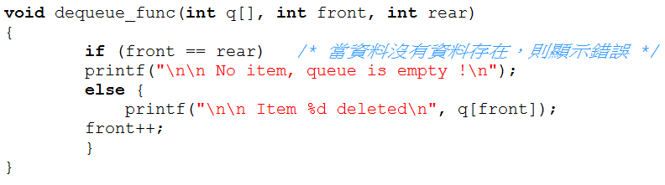
佇列的基本運作 – 陣列方法
佇列刪除函數

Slide 13
佇列的基本運作 –陣列方法(環狀佇列)
回顧佇列的基本運作第8個步驟,當加入資料E之後佇列已滿,無法再加入資料。但很明顯當時佇列還有三個空位可使用。
解決辦法：
當佇列滿溢時,將資料全部前移到陣列起始位置。如前頁第8個步驟將資料D從位置3移到位置0,資料E從位置4移到位置1,並且修正rear=1,front=-1。此法雖然簡單但較耗時。
將佇列陣列改用環狀陣列

Slide 14
佇列的基本運作 –陣列方法(環狀佇列)
環狀佇列：
資料是加入到rear=(rear+1) mod n 之陣列位置
刪除資料則是刪除陣列front=(front+1) mod n位置的陣列元素。

Slide 15
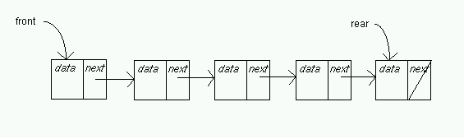
佇列的基本運作
運用鏈結串列做佇列：

Slide 16
課堂練習(1)
運用陣列實作堆疊(Stack) ，提供使用者PUSH與POP兩種功能。
PUSH時，請讓使用者輸入PUSH的值(int)。
無論PUSH與POP，都要印出目前堆疊(Stack) 的狀況。
N大小為10。
請做防呆，通知使用者 stack 滿了或為空。
運用陣列實作環狀佇列(Queue)，提供使用者Enqueue與Dequeue兩種功能。
Enqueue時，請讓使用者輸入Enqueue的值(int)。
無論Enqueue與Dequeue，都要印出目前佇列(Queue)的狀況。
N大小為5。
請做防呆，通知使用者 queue 滿了或為空。

Slide 17
課堂練習(2)
請以鏈結串列實作(1)堆疊(Stack) 、(2)佇列(Queue)
實作堆疊(Stack) ，提供使用者PUSH與POP兩種功能。
PUSH時，請讓使用者輸入PUSH的值(int)。
無論PUSH與POP，都要印出目前堆疊(Stack) 的狀況。
請做防呆，通知使用者 stack 滿了或為空。
實作佇列(Queue)，提供使用者Enqueue與Dequeue兩種功能。
Enqueue時，請讓使用者輸入Enqueue的值(int)。
無論Enqueue與Dequeue，都要印出目前佇列(Queue)的狀況。
請做防呆，通知使用者 queue 滿了或為空。

